Slide 1
高校夏期講座
ワークショップ
作って学ぶ心理学
文京学院大学 人間学部 長野祐一郎

Slide 2
スケジュール概要
導入（実験心理学，生理心理学とは？）
皮膚温測定実験
結果の確認（エクセルで読み込む，平均値の計算，グラフ化）
27日10:00-12:00
自分で作成することの意義
Arduino入門
はんだ付け体験
27日13:00-16:00
Arduino応用編（LM35DZ）
28日10:00-12:00
Arduino応用編（NeoPixel）
Arduino応用編（BME280）
28日13:00-16:00
Arduino応用編（MAX30105等デモ）
研究応用にむけてディスカッション
まとめ

Slide 3
心理学について

Slide 4
心理学分野の概要
心理学
臨床心理学
臨床じゃない心理学
アンケート調査で
行う心理学
実験
心理学

Slide 5

生理心理学／精神生理学
中枢神経系指標
自律神経系指標
・背景脳波
・心電図
・事象関連電位
・脈波
・fMRI
・呼吸
・NIRS
・皮膚電位
・MEG
・血圧

Slide 6
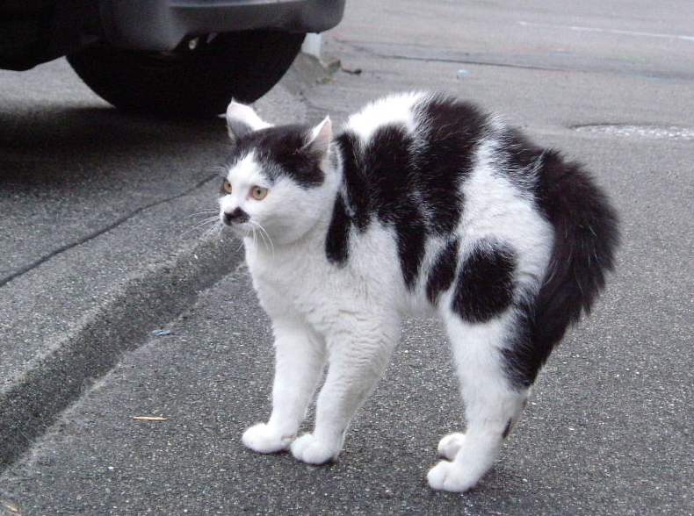
生理反応を測る意義は何？
怒っている！
・心拍数や血圧の増加
・呼吸数の増加
・気管支の拡張
・筋肉の血管拡張
・血糖の増加
・瞳孔が開く
・胃腸の活動抑制
緊急反応

Slide 7
感情に変化
自律神経反応に変化
自律神経反応の変化から、感情状態を類推する事が可能なのではないか！？
（しかも、言語に依存しない手法で）
自律神経系活動は、
感情状態（心）をより正確に把握するための
ひとつの指標となる！

Slide 8
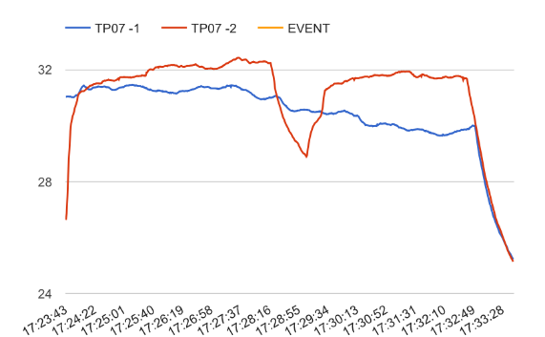
やってみよう皮膚温計測！
閉眼安静
3分
課題
3分
閉眼安静
3分
条件１
質問紙回答
閉眼安静
3分
課題
3分
閉眼安静
3分
条件２
質問紙回答
コンピュータ画面に波形を表示しながら測ってみよう！
http://kodamalab.sakura.ne.jp/M2TP/single2.php?MOD=TP07
「 TP07 」の部分を変えると自分が使っている計測器の測定結果を表示できます。

Slide 9

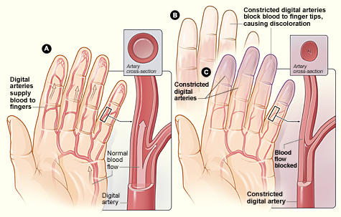
実習：緊張は手の冷たさでわかる！？
どうしよう‥緊張してきた
大勢の人の前で話すと緊張します。このような時には、私達の体の中ではどのようなことが起きているのでしょうか？
普通の時
緊張した時
緊張すると手が冷たくなることがあります
これは、指先の血管が収縮し，血液が流れにくくなっていることが原因です

Slide 10
測定例
学校の試験のときを思い出して話したときの皮膚温
安静1
スピーチ
安静2
このグラフから読み取れること
安静1：何もしないでいると、皮膚温は上がっていく→リラックス状態
スピーチ：スピーチで緊張すると、皮膚温は下がっていく→緊張状態
安静2：スピーチで緊張した後は、皮膚温が上がるのに時間がかかる

Slide 11
計測装置自作の意義

Slide 12
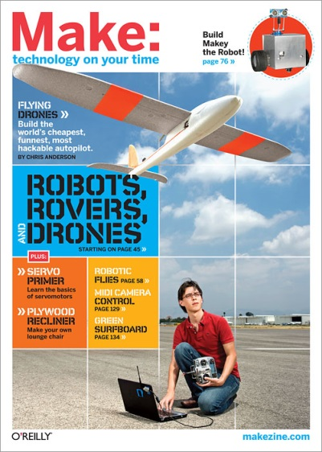
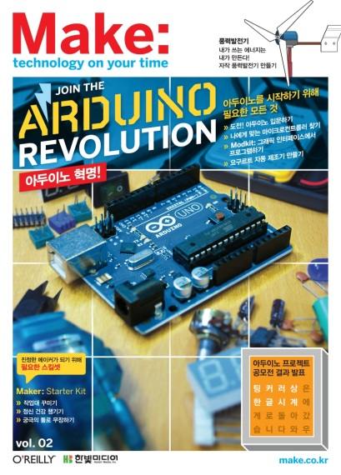
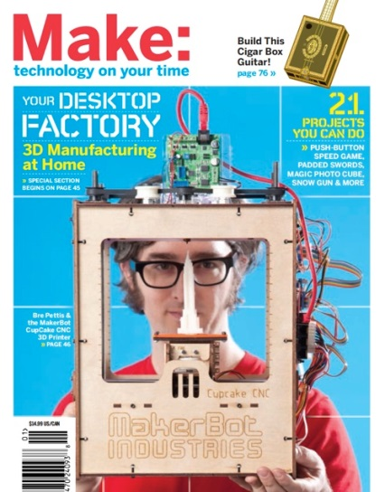

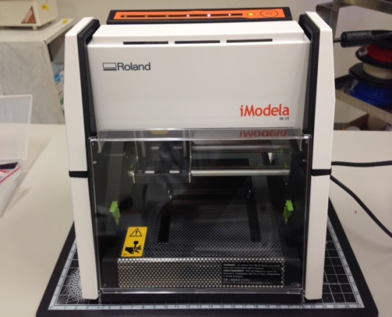
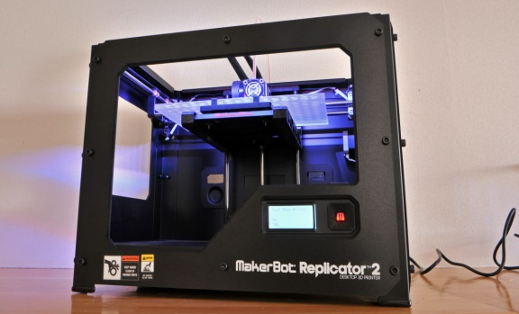
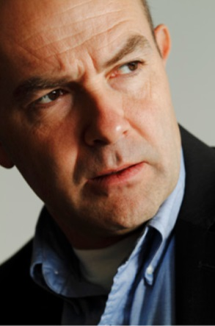
WSの背景
メーカームーブメントの到来
「3Dプリンタ」に代表される、各種のデジタルファブリケーション技術が、既存の様々なWeb分化と結びつくことによって、世界を大きく変えていく可能性があると考えられている。
心理学もその例外ではない！
3D切削マシン
Roland iModela
3Dプリンタ
MakerBot Replicator2X

Slide 13
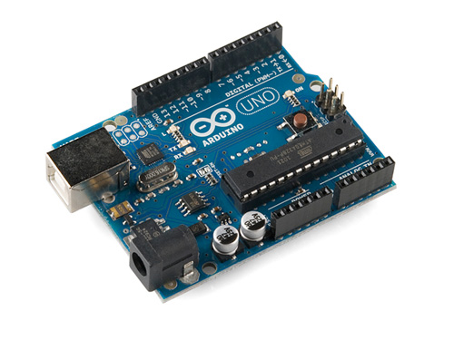
フィジカルコンピューティング
Arduino
光センサー
マイク
LED
加速度センサー
各種モーター
ジャイロ
液晶ディスプレイ
生体測定装置
スピーカー
既存の入出力装置（マウスやキーボード、ディスプレイ等）にとらわれず、
コンピュータを使って物理世界に影響を与えていこうという考え方
もともとは、工学の専門的知識を持たないアート系の人が
工学とアートを融合させた様々ガジェットを作成できるように用意されたもの
工学の知識をほとんど持たない、
心理学系の研究者・学生にもちょうどいい！？

Slide 14
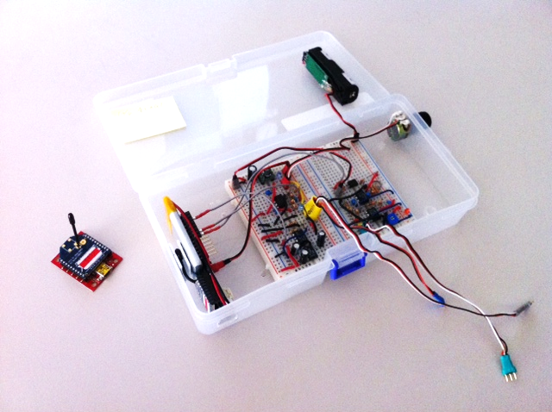
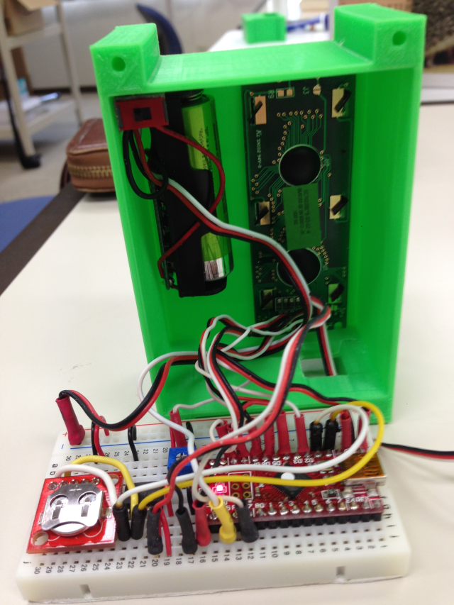
センサやモーターと組み合わせる事で、楽しいオモチャから、仕事で使う道具のプロトタイプまで、様々なものを作成できる。
現在世界中で大ヒットとなり、今この瞬間にも、世界中で誰かが何かをArduinoで試作（プロトタイプ）してる。
生理心理学で用いる計測機器をArduinoで開発。コストが1/100以下になっただけでなく、無線で電池駆動、コンパクトになるなどの利点がある。

Slide 15
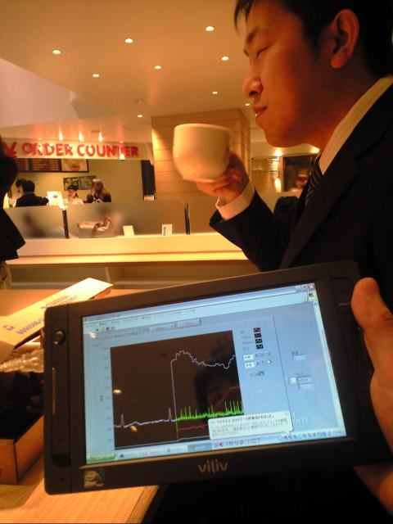
携帯可能なので、
外へ持ち出す事も・・・
池袋のカフェでコーヒーを飲みながら心電図を計測するなんて事も・・・
今までにない研究が可能になる
こともあるかもしれない！

Slide 16
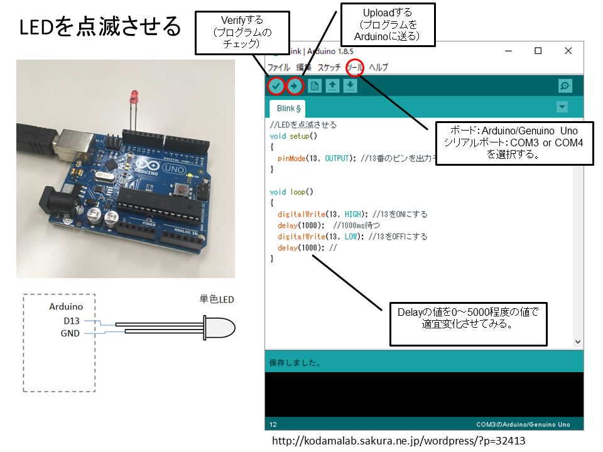
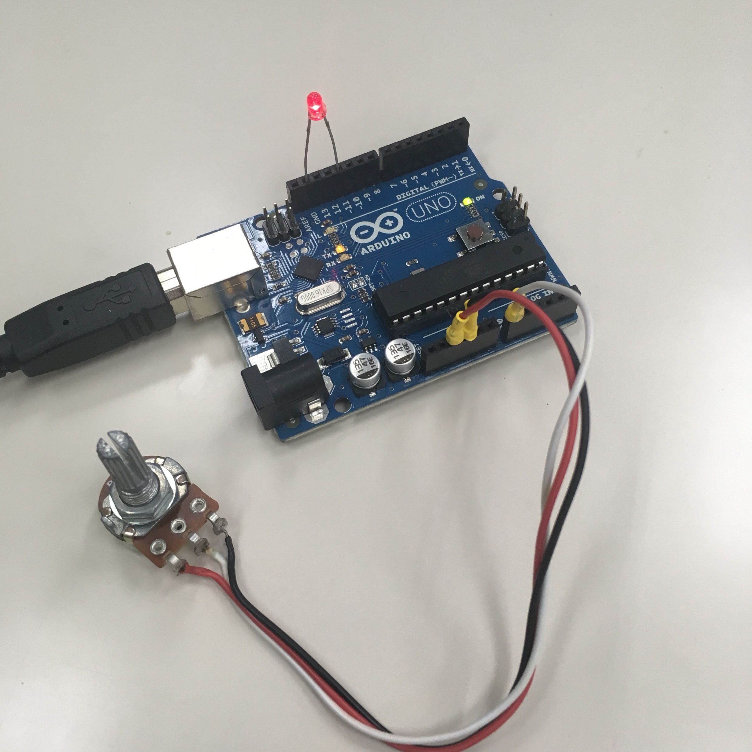
やってみようArduino
学習用リンク集→ http://kodamalab.sakura.ne.jp/wordpress/?p=37254
Arduino入門
マイクロコンピュータArduinoの基本的な使い方を学びます。
http://kodamalab.sakura.ne.jp/wordpress/?p=32413

Slide 17
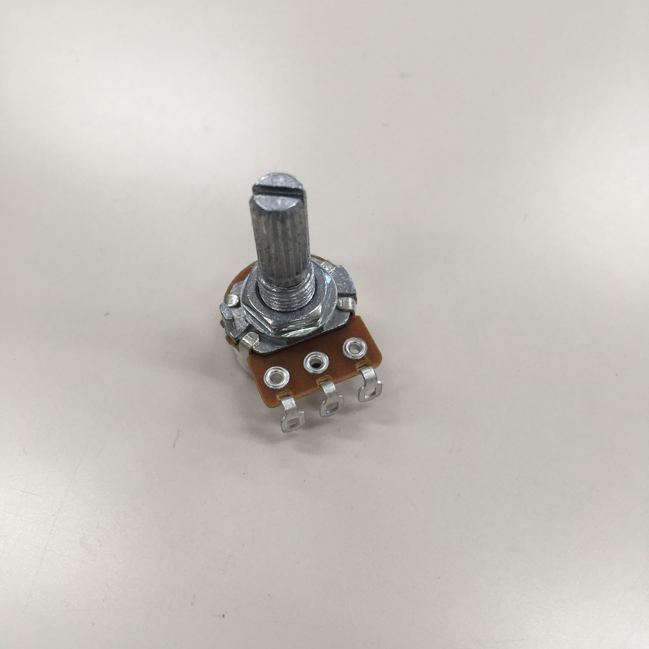
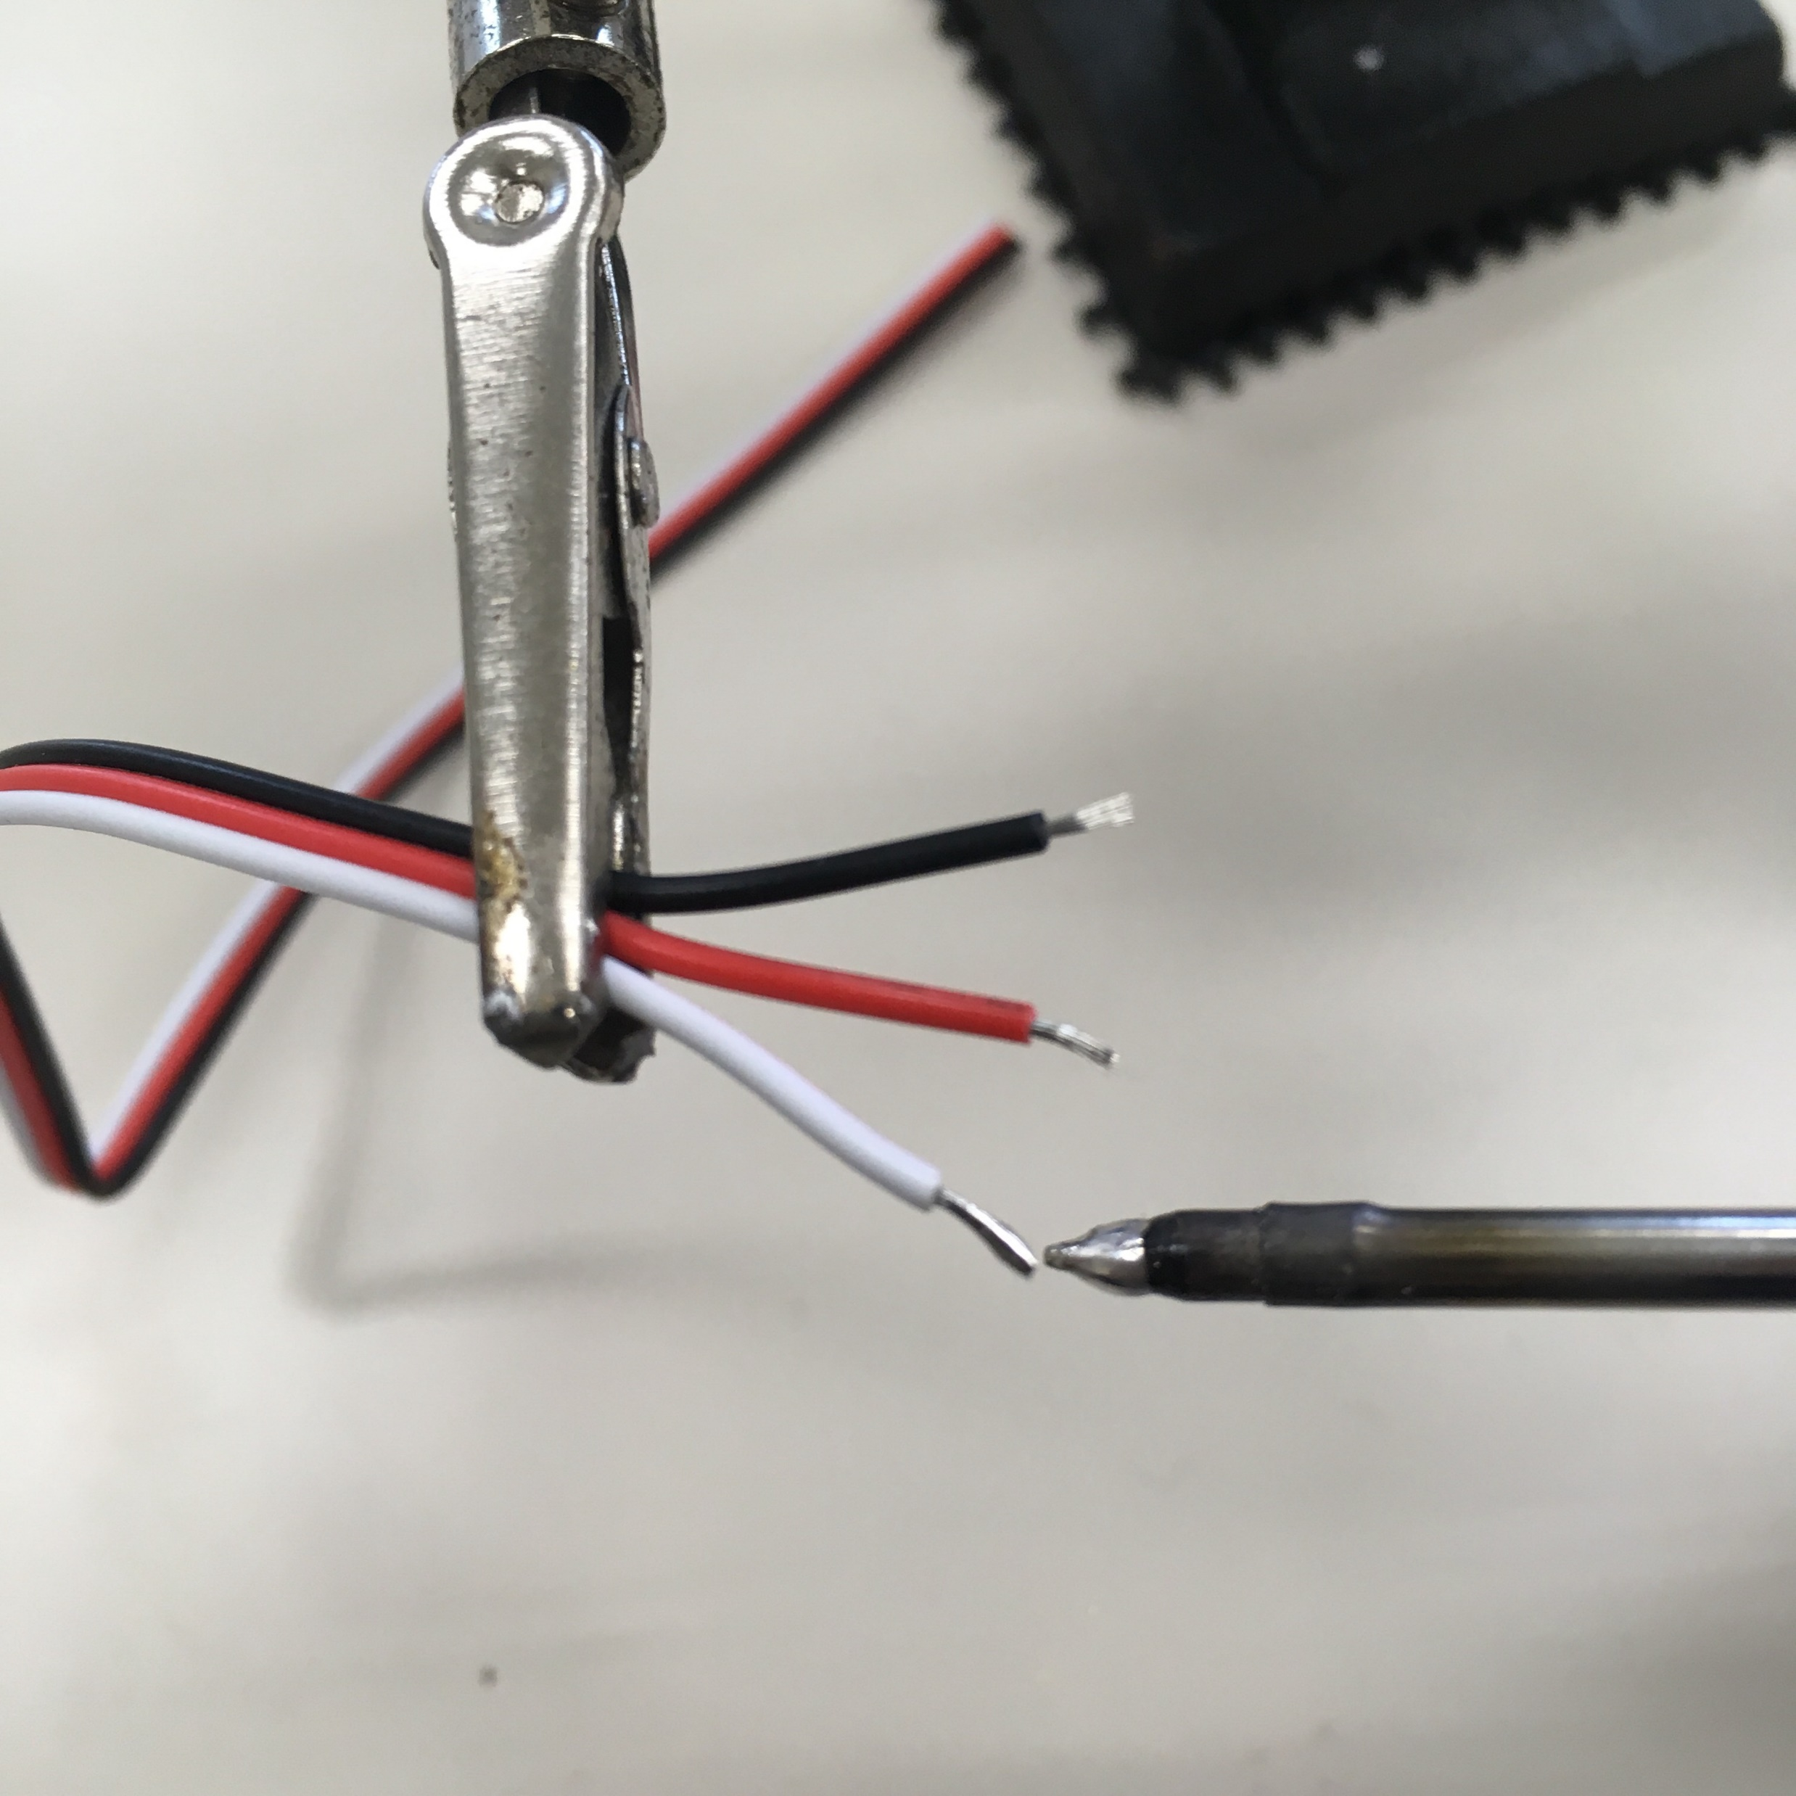
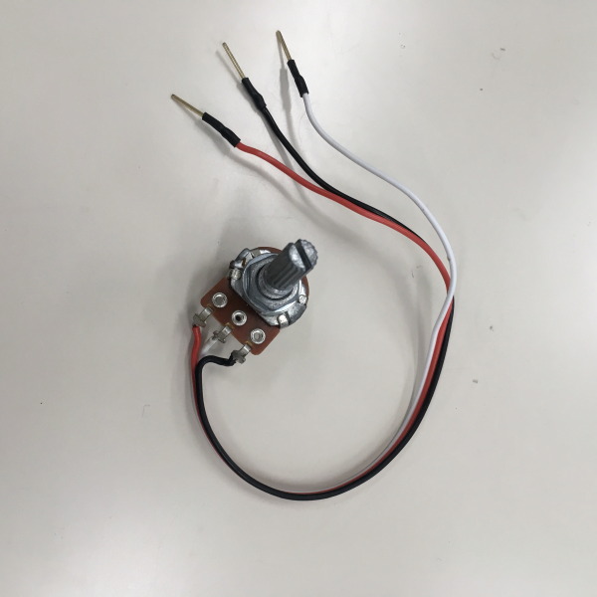
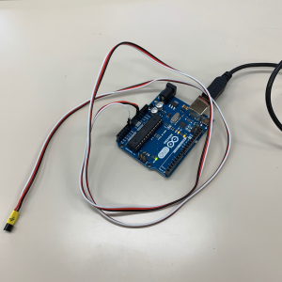
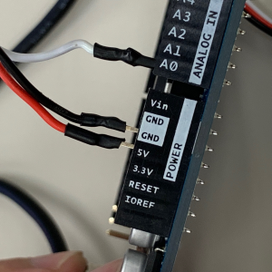
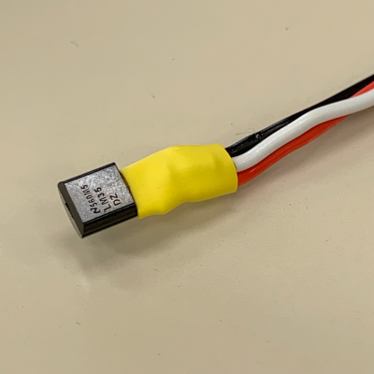
可変抵抗のはんだ付け
可変抵抗にコードとピンヘッダーをはんだ付けします。
http://kodamalab.sakura.ne.jp/wordpress/?p=32782
LM35DZを使う
温度センサーのLM35DZをArduinoに接続し温度を測ります。
http://kodamalab.sakura.ne.jp/wordpress/?p=37241

Slide 18
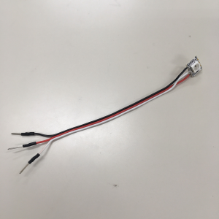
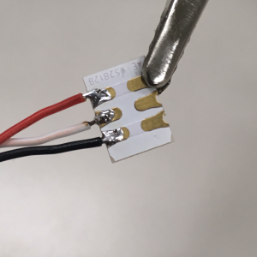
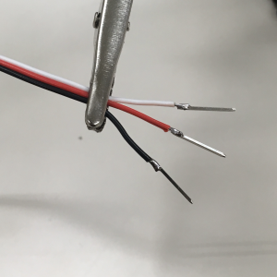
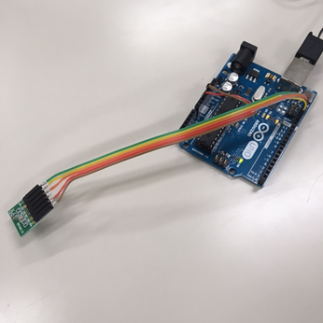
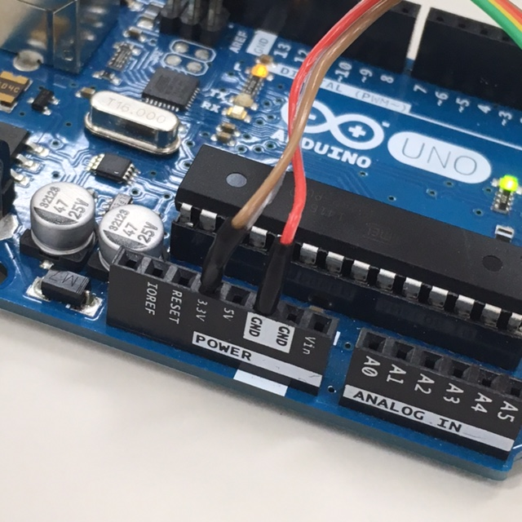
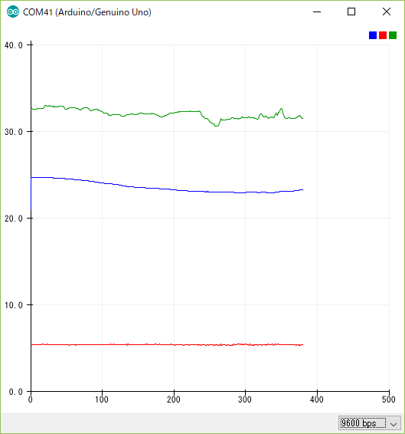
NeoPixelを使う
フルカラーLEDのNeoPixelををArduinoに接続し光らせます。
http://kodamalab.sakura.ne.jp/wordpress/?p=32894
BME280で気温・湿度・気圧を測る
気象センサーのBME280をArduinoに接続し気温・湿度・気圧を測ります。
http://kodamalab.sakura.ne.jp/wordpress/?p=34851

Slide 19
メモをとろう
Arduino入門
________________________________________________________________________________________________________________________________________________________________________________________________________________________________________________________________________________________________________________________________________________________________________________________
可変抵抗のはんだ付け
________________________________________________________________________________________________________________________________________________________________________________________________________________________________________________________________________________________________________________________________________________________________________________________
LM35DZを使う
________________________________________________________________________________________________________________________________________________________________________________________________________________________________________________________________________________________________________________________________________________________________________________________
NeoPixelを使う
________________________________________________________________________________________________________________________________________________________________________________________________________________________________________________________________________________________________________________________________________________________________________________________
BME280で気温・湿度・気圧を測る
________________________________________________________________________________________________________________________________________________________________________________________________________________________________________________________________________________________________________________________________________________________________________________________

Slide 20
メモをとろう
ディスカッションのアイデアをメモし，まとめてみよう！

